Slide 1
Points d’intérêt en antibiothérapie
Aude FERRAN
2021

Slide 2
Accès aux sites infectieux particuliers

Slide 3
A- Infections avec barrière physiologique
Méningites
Prostatites chez le chien
Infections oculaires

Slide 4
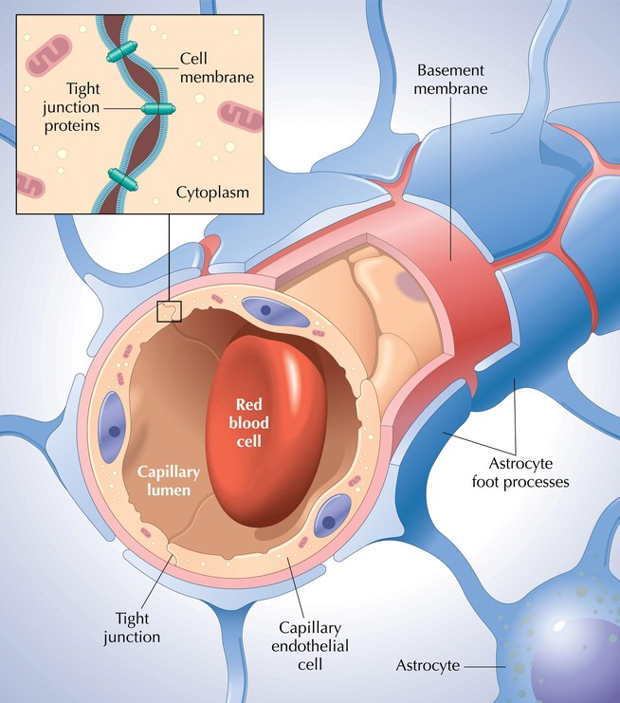
Barrière hémato-encéphalique
Jonctions serrées entre les capillaires
Transporteurs pour glc, aa, neurotransm,…
Membrane basale épaisse
Peu de passage transcellulaire par transcytose (vésicules)
Enzymes qui peuvent détruire localement certaines molécules
Pieds vasculaires des astrocytes

Slide 5
Des systèmes de transport actif (Pgp, MDR, BCRP) expulsent
certaines molécules de l’encéphale vers le sang
= protection de l’encéphale

Slide 6
Autres barrières
Barrière sang-prostate
Capillaires formés de cellules endothéliales unies par des jonctions serrées
Barrière hémato-oculaire
Capillaires formés de cellules endothéliales unies par des jonctions serrées principalement au niveau de la rétine et de l’iris.

Slide 7
Cas des infections avec barrière physiologique
Plus l’inflammation locale est importante, plus la barrière est « poreuse »

Slide 8
Cas des infections avec barrière
Voie IV : pic élevé donc gradient très fort de concentrations
Choix des molécules
Petit PM
Liposoluble
Peu liée aux protéines plasmatiques (ex: pas de ceftiofur)

Slide 9
Méningite
Bonne diffusion
TMP-S : large spectre
Clindamycine (chien) : anaérobies + aérobies G+
Métronidazole (chien, chat, cheval exclu conso): anaérobies
Diffusion moyenne
Tétracycline (préférer la doxycycline)
Diffusion faible
Beta-lactamines: concentrations faibles dans les méninges mais peuvent atteindre 55 % des concentrations plasmatiques lors inflammation
Fluoroquinolones: 20-50 % lors d’inflammation
Augmenter les doses

Slide 10
Prostatite
TMP-S
Enrofloxacine
Chloramphénicol

Slide 11
Infections oculaires
Privilégier les voies oculaires ou intraoculaires
Concentrations élevées
Peu d’effets secondaires
Si voie systémique
= Idem barrière hémato-méningée

Slide 12
B- Infections par des bactéries intracellulaires

Slide 13
Localisation des pathogènes
Liquide interstitiel
La plupart des pathogènes
Mannhemia ; Pasteurella
Actinobacillus pleuropneumoniae
Mycoplasma hyopneumoniae
E. coli
Bordetalla bronchiseptica, …
Cellule
(le plus souvent dans les phagocytes)
Rhodococcus equi
Lawsonia intracellularis
Chlamydiae
Certains mycoplasmes
Brucella
Listeria monocytogenes
Salmonella
Mycobacteria

Slide 14
Infections intracellulaires Concentrations d’antibiotiques
Phagolysosome
pH=5.0
Cytosol
pH=7.4
Macrolides (x4-20)
Fluoroquinolones (x2-8)
Rifampicine (x2)*
Tétracycline (x2-4)
Beta-lactamines (x0.2-0.6)
Macrolides (x10-50)
Aminoglycosides (x2-4)
Clindamycine
=Trappage ionique des bases faibles

Slide 15
Infections intracellulaires Activité des antibiotiques
Cytosol
pH=7.4
Phagolysosome
Macrolides Fluoroquinolones Rifampicine
Tétracycline
Beta-lactamines
Bonne activité
Macrolides
Aminoglycosides
Activité faible

Slide 16
Infections avec barrière physiologique ou bactéries intracellulaires
Interprétation des résultats de sensibilités

Slide 17
Antibiogramme

Slide 18
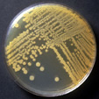
Réalisation : isolement de la souche bactérienne
Mise en culture
ATTENTION: Possibilité d’avoir plusieurs types de colonies. Un seul type doit être sélectionné pour avoir une identification et un antibiogramme corrects
Il faut sélectionner la souche responsable des symptômes
EX : comment différencier une Escherichia coli toxique d’une Escherichia coli non pathogène ?

Slide 19
EVALUER la pertinence de la souche pathogène identifiée
Si vous n’avez jamais entendu parler de la souche :
Allez vérifier qu’elle a déjà été décrite comme pouvant être la cause de la maladie que vous suspectez
Si plusieurs souches sont impliquées :
Demandez-vous si l’infection pluri-bactérienne est fréquemment décrite pour la maladie que vous suspectez
S’il n’y aucune souche isolée
Demandez-vous si la bactérie a pu mourir lors du transport (conditions non adéquates)
Pensez aux bactéries difficilement cultivables (les anaérobies si vous n’avez pas anticipé le mode de transport, Nocardia, Mycoplasma,…)

Slide 20
Sensibilité aux antibiotiques : méthode de référence
Sensibilité en milieu liquide
= Détermination de la CMI
0.008
0.016
0.031
0.062
0.125
0.250
0.500
1.000
Concentration en antibiotique (µg/mL)
CMI
Peut être réalisée de manière automatisée

Slide 21
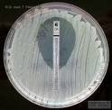
Sensibilité aux antibiotiques : autres méthodes (E-test®)
Détermination de la sensibilité sur milieu gélosé :
E-test®
Concentrations croissantes en antibiotique
CMI
Méthode assez précise mais plus chère
(il faut faire un premier choix d’antibiotiques à tester)

Slide 22
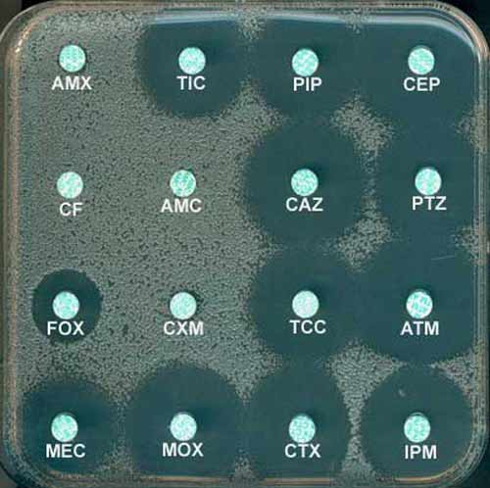
Sensibilité aux antibiotiques : antibiogramme standard
Détermination de la sensibilité sur milieu gélosé : antibiogramme standard

Slide 23
Sensibilité aux antibiotiques : antibiogramme standard
Droite de concordance entre la CMI et le diamètre d’inhibition
Exemple : Penicilline G
45
35
diamètre des zones d'inhibition (mm)
Variabilité de 1 à 4 pour un même diamètre
(même avec une méthode standardisée)
25
15
5
CMI (µg / ml)

Slide 24
Sensibilité aux antibiotiques : antibiogramme standard
Sensible
45
Erreur Majeure
35
diamètre des zones d'inhibition (mm)
Intermédiaire
25
Résistant
15
5
CMI (µg / ml)

Slide 25
Lire les résultats d’antibiogramme avec un œil critique
Erreurs possibles liées à la méthode standardisée:
Bactéries en croissance
Milieu de culture standardisé
Bactéries en suspension (pas de biofilm, pas de cellules eucaryotes)
Faible inoculum

Slide 26
Lire les résultats d’antibiogramme avec un œil critique
Même si la bactérie est déclarée sensible : risque d’échecs thérapeutiques dans les situations où les bactéries sont dans un état très éloigné de celui testé in vitro.
Bactéries protégées par une barrière
Bactérie intracellulaire
Biofilm (faible multiplication des bactéries, matrice)
….

Slide 27
Points divers

Slide 28
Toxicité digestive des antibiotiques chez le cheval
Penicilline G : Voie orale
Ciprofloxacine (oral et parentéral)
Clindamycine/lincomycine (oral et parentéral)
Doxycycline chez le cheval adulte

Slide 29
Toxicité digestive des antibiotiques chez le lapin, cochon d’Inde, chinchillas, hamster
Beta-lactamines par voie orale
Clindamycine/lincomycine

Slide 30
Administration d’antibiotiques par voie intra-articulaire (cheval)
Avantages :
Concentrations très élevées pendant plus longtemps (env 24h) que par voie systémique
Moins de toxicité systémique
Limitation du coût
Geste technique assez facile
Inconvénients :
Tolérance locale : n’utiliser que des formulations décrites comme tolérées (pas « d’initiative »)
Risque d’une nouvelle contamination de l’articulation
Alternatives :
IV
Perfusion régionale sous garrot

Slide 31
Administration d’antibiotiques par voie intra-articulaire (cheval)
Gentamicine : 150 mg
Amikacine (substance essentielle) : 250 à 500 mg
Ceftiofur (AIC) : 150 mg

Slide 32
Administration d’antibiotiques par voie intra-articulaire (cheval)
En général, jusqu’à amélioration/résolution des symptômes
1 fois par jour
Pendant 3 à 7 jours

Slide 33
Antibioprophylaxie chirurgicale

Slide 34
Antibioprophylaxie chirurgicale
Objectif : Eviter qu’une contamination devienne une infection en éliminant très rapidement les bactéries.
L’antibioprophylaxie ne doit être mise en place que pour les cas où il semble que la contamination ne pourra pas être contrôlée par l’animal

Slide 35
Dans quels cas administrer des antibiotiques en prophylaxie ?
Facteurs favorisant l’infection
Nature du site chirurgical
Durée de la chirurgie
Une chirurgie de plus de 90 min a deux fois plus de chance de conduire à une infection qu’une chirurgie de moins de 90 min
La probabilité d’infection double toutes les 70 min
Mauvaise manipulation des tissus (lésions créées par le chirurgien : écrasement, hémorragie, abus du bistouri électrique)
= ATTENTION AUX DEBUTANTS

Slide 36
Dans quels cas administrer des antibiotiques en prophylaxie ?
Facteurs favorisant l’infection
Nombre de personnes dans le bloc : la probabilité d’infection est multipliée par 1,3 à chaque personne supplémentaire
Etat du patient
Immunodéficience (chimio, état de choc,…)
Diabète sucré
Hyperadrénocorticisme
Âge (<1an ou >10 ans)
Présence d’un implant avant la chirurgie sur lequel les bactéries peuvent se fixer (ex: prothèse)

Slide 37
Quel antibiotique choisir?
= Quelles bactéries sont susceptibles de contaminer le site chirurgical ?
Bactéries commensales portées par l’animal avant la chirurgie
Le plus souvent
Staphylcoccus aureus
Staphylococcus pseudintermedius
Escherichia coli
Pasteurella (chat)
Antibiotiques
CN/CT: Céfalexine, (TMP-S, amoxicilline/clav)
CV: Pénicilline G/gentamicine

Slide 38
Quel antibiotique choisir?
= Quelles bactéries sont susceptibles de contaminer le site chirurgical ?
Pour les chirurgies du gros intestin
Bactéries anaérobies (faible activité de la céfalexine)
Bactéries aérobies facultatifs gram négatif
Le meilleur antibiotique : Cephalosporine de 2ème génération (pas disponible en France)
Possibilité d’associer du métronidazole par voie orale et de la céfalexine
Pour les chirurgies de la cavité buccale
Bactéries anaérobies (faible activité de la céfalexine)
Bactéries gram positif aérobies
Peu d’infection grâce à la salive et à une forte perfusion veineuse
Clindamycine (n’existe qu’en VO en médecine vétérinaire : pic des concentrations 1.5 h après administration)

Slide 39
Quel antibiotique choisir?
L’administration d’AIC est interdite
Remarque : les céphalosporines de dernières générations sont moins actives que les premières générations sur les staphylocoques

Slide 40
Quel antibiotique choisir?
Autres points à prendre en compte
Toxicité
Coût
Diffusion au site chirurgical
Remarque si garrot : toute la perfusion d’antibiotique doit être passée avant la mise en place du garrot

Slide 41
A quel moment administrer l’antibiotique ?
30 à 60 min avant la première incision
Correspond au temps de distribution de l’antibiotique entre le plasma et le tissu
Aucun intérêt par rapport au placebo si l’administration intervient après la chirurgie

Slide 42
Par quelle voie administrer l’antibiotique?
IV bolus = facile car le pic de concentrations (Cmax) est obtenu instantanément (actuellement problème d’approvisionnement en canine)
Voie orale en complément envisageable lors de chirurgie du gros intestin
Voie locale (implants imbibés d’antibiotique)

Slide 43
Par quelle voie administrer l’antibiotique?
Voies IM et SC (et orale) :
l’antibiotique doit être absorbé avant d’arriver au site chirurgical.
Cette phase d’absorption peut être longue notamment avec les formes retard (LA) et le pic des concentrations n’est atteint qu’après la chirurgie

Slide 44
A quelle fréquence ?
En médecine humaine, cefazoline toutes les 3 h
1h 30 en véto. Justification?
La fréquence d’administration dépend du t_{1/2} de la molécule
= réadministration nécessaire si durée de la chirurgie > 2x t_{1/2}

Slide 45
Quand arrêter l’administration ?
A la fermeture du site sauf s’il existait une infection préalablement à la chirurgie (plaies sales ou contaminées)
Arrêt au plus tard 24 h après la fin de la chirurgie
Si les antibiotiques sont administrés pendant plus de 24 h, augmentation des risques de sélection de résistances

